Slide 1

态势感知中的网络测量与分析研究
博士生开题报告
导一一师：尹 霞一教一授
辅导老师：施新刚一高级工程师
研A究A生：赵宗义一一一一
2018年4月2日

Slide 2
主要内容
文献
综述
一.总体框架
二. 选题背景
三. 国内外研究现状
四. 研究内容及拟解决的主要问题
五. 研究方案及可行性分析
六. 可能的创新点及预期成果
七. 进度计划安排
八. 参考文献
选
题
报
告

Slide 3
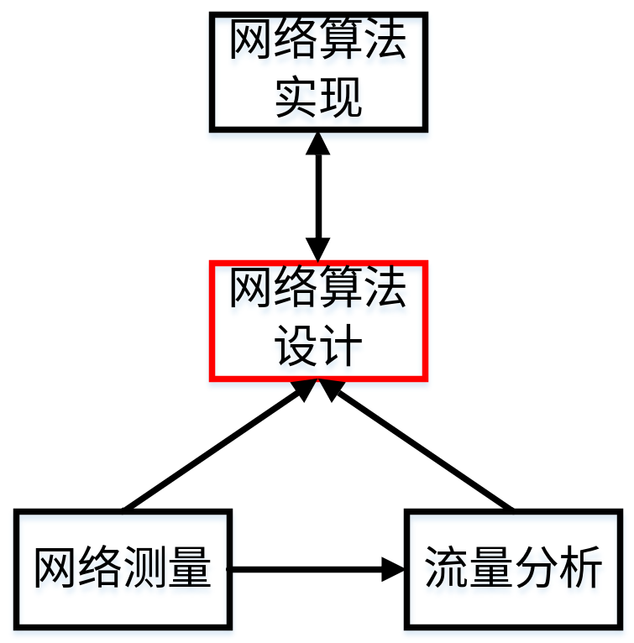
一、总体框架
在网络测量的基础上进行流量分析
在网络测量和流量分析方面设计新算法
使用SDN、NFV等技术实现相应网络算法的原型系统
同时在SDN、NFV等方面也有所创新

Slide 4
主要内容
文献
综述
一.总体框架
二. 选题背景
三. 国内外研究现状
四. 研究内容及拟解决的主要问题
五. 研究方案及可行性分析
六. 可能的创新点及预期成果
七. 进度计划安排
八. 参考文献
选
题
报
告

Slide 5
二、选题背景（网络测量）
网络测量是流量调度、安全防御、网络故障分析的重要前提
网络测量分两种类型：消极测量和主动测量
消极测量
  在网络边缘通过探测包进行测量
  成本较低，易于操作
  间接获得网络的延迟、拥塞等信息，不够直观和精确，且能够获得的信息有限
主动测量
  通过网络设备直接对网络进行测量
  可获得关于网络性能的精细的统计数据
  需要网络设备的支持，成本较高，且可能影响网络转发性能

Slide 6
二、选题背景（网络测量）
主动测量有两种方法：基于采样的测量方法和基于sketch测量方法
基于采样的测量方法
  测量结果的精确度较低
  无法对细粒度的测量指标进行测量
  采样率越高所需内存越大
基于sketch的测量方法
  可用固定的内存记录所有数据包的统计信息
  误差可以控制在有限范围内
  只能针对特定指标进行测量，不具有一般性
  需要消耗较大的计算资源

Slide 7
二、选题背景（流量分析）
网络测量的目的是进行网络管理
通过流量分析可以加深对网络特征的认识和理解，便于更好地管理网络
流量分析的方法
  使用直观统计的方法分析数据流的大小、持续时间等分布特征
  使用决策树、贝叶斯分类器、人工神经网络、支持向量机等数据挖掘方法分析流量的内在特征

Slide 8
二、选题背景（网络算法实现）
网络测量、安全防御相关算法的实现形式包括网络入侵检测系统、软件定义网络（SDN）、网络功能虚拟化（NFV）等
网络入侵检测系统（IDS）
  Snort、Bro等开源工程
  使用指纹、有限自动机等方式进行深度包检测
软件定义网络（SDN）
  使用控制器提供的接口来统一管理网络中的交换机
  通过动态配置交换机的转发规则来改变网络策略
网络功能虚拟化（NFV）
  使用软件的方式实现硬件middlebox的功能
  可随时升级NF的功能、改变NF的部署规模

Slide 9
主要内容
文献
综述
一.总体框架
二. 选题背景
三. 国内外研究现状
四. 研究内容及拟解决的主要问题
五. 研究方案及可行性分析
六. 可能的创新点及预期成果
七. 进度计划安排
八. 参考文献
选
题
报
告

Slide 10
三、国内外研究现状（网络测量）
快速测量
  快速获得网络状态
  配合SDN实时改变网络策略
对测量对象有所侧重
  网络流量主要来自于数量较少的大流
  重点测量大流面对小流采用估计的方式
降低测量的资源消耗
  减小测量方法对内存和CPU的需求
增加测量方案的一般性
  允许用户定义测量指标
  允许用户指定测量对象

Slide 11
三、国内外研究现状（流量分析）
安全检测
  使用机器学习的方法实时分析网络流量进行网络攻击检测
网络诊断
  通过测量数据、系统日志、路由器配置信息等进行网络故障诊断
流量分布统计
  总结云环境、数据中心等的流量分布规律为后续的算法设计提供依据

Slide 12
三、国内外研究现状（网络算法实现）
网络入侵检测系统
  采用正则表达式来进行入侵检测
  改进有限自动机的实现方式
软件定义网络（SDN）
  允许用户自己定义协议解析方式
网络功能虚拟化（NFV）
  改进NFV的开发环境
  加快NFV的处理速度

Slide 13
主要内容
文献
综述
一.总体框架
二. 选题背景
三. 国内外研究现状
四. 研究内容及拟解决的主要问题
五. 研究方案及可行性分析
六. 可能的创新点及预期成果
七. 进度计划安排
八. 参考文献
选
题
报
告

Slide 14
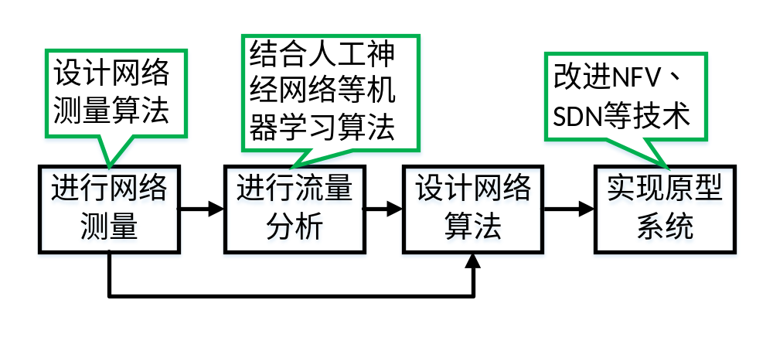
四、研究内容及拟解决的主要问题
设计分布式网络测量算法以减轻测量设备的负担
在网络边缘通过聚类算法进行botnet检测
通过硬件middlebox和NFV混合部署的方式降低middlebox的部署成本、提高NFV的性能
分析无线路由器故障原因，提高校园网网络稳定性

Slide 15
主要内容
文献
综述
一.总体框架
二. 选题背景
三. 国内外研究现状
四. 研究内容及拟解决的主要问题
五. 研究方案及可行性分析
六. 可能的创新点及预期成果
七. 进度计划安排
八. 参考文献
选
题
报
告

Slide 16
四、研究内容及拟解决的主要问题
设计分布式网络测量算法以减轻测量设备的负担
在网络边缘通过聚类算法进行botnet检测
通过硬件middlebox和NFV混合部署的方式降低middlebox的部署成本、提高NFV的性能
分析无线路由器故障原因，提高校园网网络稳定性

Slide 17
四、研究方案及可行性分析（A）
基于采样的测量方法（sFlow、NetFlow等）：
  精确度较低，且不适于细粒度的测量指标
  采样率较高时需消耗大量的SRAM
基于sketch的测量方法：
  只能对某些特定的测量指标进行测量，不具有一般性
  网络流量较大时需要消耗大量的CPU资源
所以当前主流的网络测量方法都只能在一般性和测量的精度之间取一个折衷

Slide 18
四、研究方案及可行性分析（A）
测量对象：企业网、数据中心网络等
网络管理员一般对待测网络有完整的控制权限
SDN在企业网和数据中心中获得了广泛的部署
在SDN中一个数据流所要经过的路径是可以预先知道的
结论：
  可将测量任务分散在多个路由器中
  多个路由器的测量结果由控制器来汇总
  可将路由器的测量负担减少近一个数量级

Slide 19
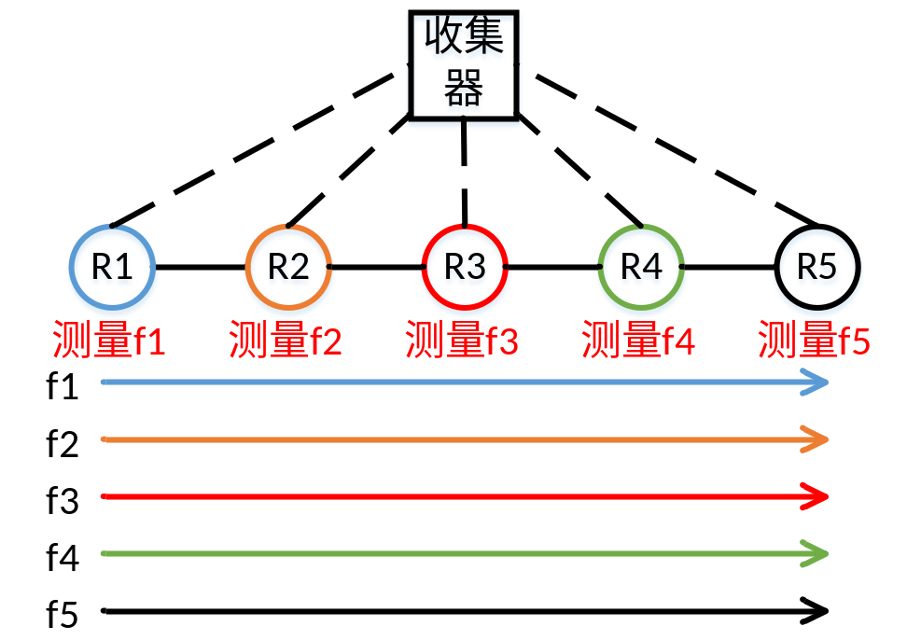
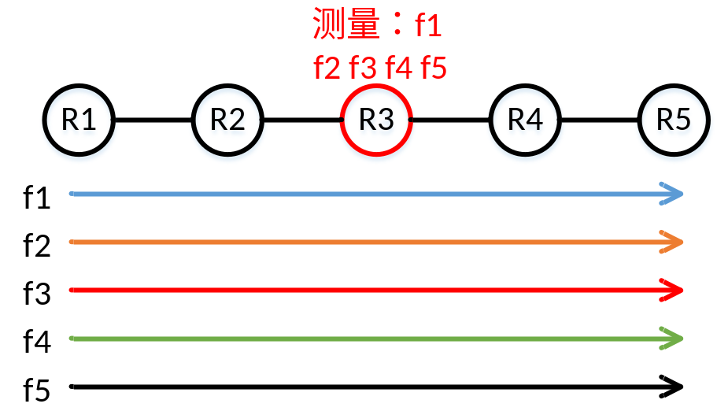
四、研究方案及可行性分析（A）
在数据中心网络中一条路径可以包含7台转发设备
预先计算

Slide 20
四、研究方案及可行性分析（A）
挑战和困难：
  我们需要设计一个映射算法保证每个流都能被映射到某个路由器上
  我们需要实时观测各个路由器上的流量并考虑路由器的处理能力，保证各个路由器上的负荷达到平衡
  我们需要确定测量方案的结构：采用基于采样的测量还是基于sketch的测量或者提供一个框架而不指定具体的数据结构

Slide 21
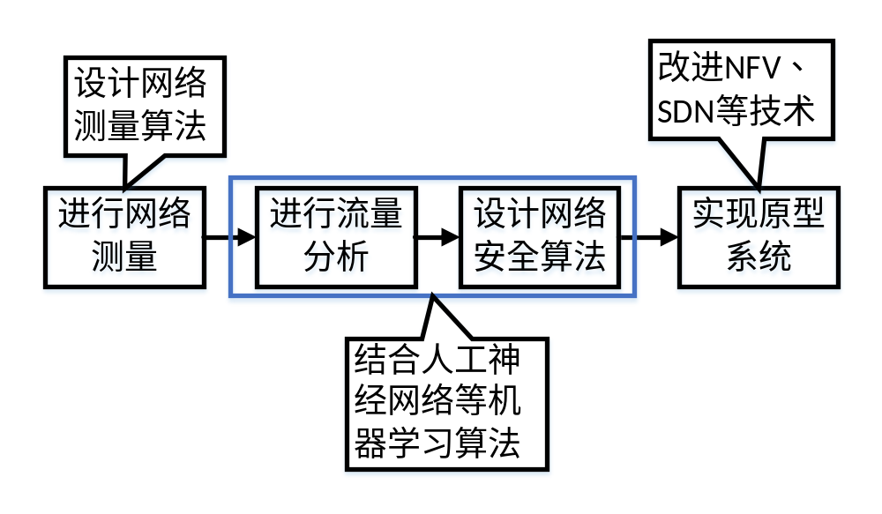
四、研究方案及可行性分析
设计分布式网络测量算法以减轻测量设备的负担
在网络边缘通过聚类算法进行botnet检测
通过硬件middlebox和NFV混合部署的方式降低middlebox的部署成本、提高NFV的性能
以校园网的无线路由器为研究对象，分析无线路由器故障原因，提高校园网网络稳定性

Slide 22
四、研究方案及可行性分析
设计分布式网络测量算法以减轻测量设备的负担
在网络边缘通过聚类算法进行botnet检测
通过硬件middlebox和NFV混合部署的方式降低middlebox的部署成本、提高NFV的性能
以校园网的无线路由器为研究对象，分析无线路由器故障原因，提高校园网网络稳定性

Slide 23
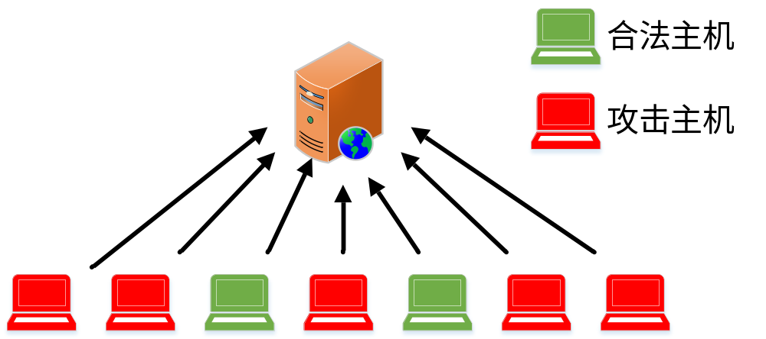
四、研究方案及可行性分析（B）
Botnet攻击的问题由来已久，但是并没有满意的解决方案
清华主页每年都会受到若干次比较严重的攻击
Botnet攻击有时会造成非常严重的经济损失

Slide 24
四、研究方案及可行性分析（B）
当前的botnet检测的工作的缺陷如下：
  大部分工作通过对网络中的流量分析来检测botnet的C&C 通道（Command and control channel）
  位于网络边缘的用户无法监控网络中的流量，因此无法进行botnet检测
  入侵检测系统（如snort、bro等）只能针对指纹进行检测，因此只能检测已经发现的攻击类型

Slide 25
四、研究方案及可行性分析（B）
进行Botnet攻击的主机因为受同一个攻击者控制，因此往往会表现出相同的行为特征
我们可以用聚类算法根据这些主机的行为对它们进行聚类
如果有大量行为高度相似的主机我们就认为这些主机是僵尸主机

Slide 26
四、研究方案及可行性分析（B）
这种方法的困难在于：
  需要选取合适的特征来描述一个数据流的行为
  聚类到什么程度才能既能有效隔离攻击流又能尽量减少对正常流的影响
  攻击者可能会采取随机化的技术减小僵尸主机的行为的相似性，使得对botnet的检测难度进一步加大

Slide 27
四、研究方案及可行性分析
设计分布式网络测量算法以减轻测量设备的负担
在网络边缘通过聚类算法进行botnet检测
通过硬件middlebox和NFV混合部署的方式降低middlebox的部署成本、提高NFV的性能
以校园网的无线路由器为研究对象，分析无线路由器故障原因，提高校园网网络稳定性

Slide 28
四、研究方案及可行性分析
设计分布式网络测量算法以减轻测量设备的负担
在网络边缘通过聚类算法进行botnet检测
通过硬件middlebox和NFV混合部署的方式降低middlebox的部署成本、提高NFV的性能
以校园网的无线路由器为研究对象，分析无线路由器故障原因，提高校园网网络稳定性

Slide 29
四、研究方案及可行性分析（C）
Middlebox在网络中有广泛的部署
  企业网中middlebox和转发设备的数量基本上是同一个数量级的
  数据中心网络中load balancer的数量约占网络设备的10%，仅次于ToR交换机的数量
出于降低部署成本和更新成本的考虑，网络运营商希望使用NFV技术代替硬件middlebox

Slide 30
四、研究方案及可行性分析（C）
软件本身的属性决定了NFV的处理性能和可靠性一般会低于硬件middlebox
网络中广泛部署的硬件middlebox也不可能在短时间内被淘汰
如果可以实现NFV和硬件middlebox的混合部署，用接近NFV的部署代价获得接近硬件middlebox的性能，在现实生活中会有广泛的应用，而这也有助于硬件middlebox向NFV的过渡

Slide 31
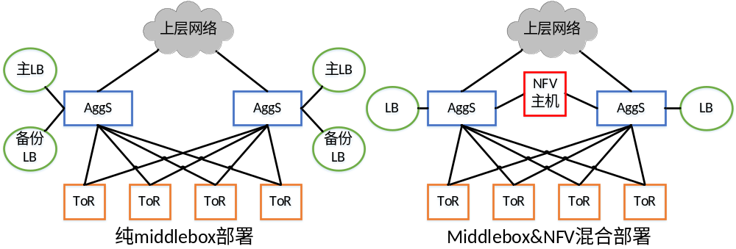
四、研究方案及可行性分析（C）
当有middlebox发生故障或者网络流量达到峰值的时候可以用NF来处理多余的流量
部署middlebox的时候只需考虑平时的流量，而不需要考虑流量峰值，从而降低了middlebox的部署成本
因为middlebox发生故障或者网络流量达到峰值的时间较少，因此大部分时间可以达到middlebox的性能

Slide 32
四、研究方案及可行性分析（C）
此方案需要解决以下困难：
  对NFV主机本身的可靠性要求较高
  不适用于需要维护内部状态并且不支持内部状态导出的middlebox
  需要SDN控制器和NFV协调器的合作才能充分利用NFV主机的资源

Slide 33
四、研究方案及可行性分析
设计分布式网络测量算法以减轻测量设备的负担
在网络边缘通过聚类算法进行botnet检测
通过硬件middlebox和NFV混合部署的方式降低middlebox的部署成本、提高NFV的性能
以校园网的无线路由器为研究对象，分析无线路由器故障原因，提高校园网网络稳定性

Slide 34
四、研究方案及可行性分析
设计分布式网络测量算法以减轻测量设备的负担
在网络边缘通过聚类算法进行botnet检测
通过硬件middlebox和NFV混合部署的方式降低middlebox的部署成本、提高NFV的性能
以校园网的无线路由器为研究对象，分析无线路由器故障原因，提高校园网网络稳定性

Slide 35

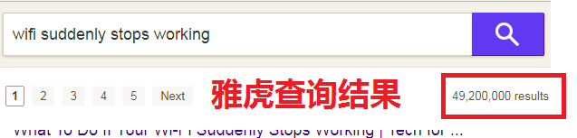
四、研究方案及可行性分析（D）
无线路由器在现实生活中广泛部署，并且可靠性存在一定问题
清华大学部署了超过1000台无线路由器
按照一台正常的无线路由器每三年发生一次非硬件故障的概率，清华每天需要处理一次无线路由器非硬件故障

Slide 36
四、研究方案及可行性分析（D）
目标：
  系统调研清华无线路由器发生非硬件故障的情况
  提出一套能够自动监控并修复故障的方案
挑战：
  由于无线路由器开放的接口有限，有些故障无法通过远程配置的方法解决
  有些由用户主机和其它网络设备的配置错误引起的问题不能通过单方面调节无线路由器的配置解决

Slide 37
主要内容
文献
综述
一.总体框架
二. 选题背景
三. 国内外研究现状
四. 研究内容及拟解决的主要问题
五. 研究方案及可行性分析
六. 可能的创新点及预期成果
七. 进度计划安排
八. 参考文献
选
题
报
告

Slide 38
五. 可能的创新点及预期成果
可能的创新点
  设计一个分布式的网络测量算法
  设计一个在网络边缘进行botnet检测的安全防御机制
  设计一个NFV和middlebox混合部署的方法
  设计一个无线路由器的自动故障检测和修复方案
预期成果
  解决在网络边缘进行botnet检测的问题
  对无线路由器的故障问题进行系统无论调研
  发表2-3篇CCF列表的B类及以上文章

Slide 39
主要内容
文献
综述
一.总体框架
二. 选题背景
三. 国内外研究现状
四. 研究内容及拟解决的主要问题
五. 研究方案及可行性分析
六. 可能的创新点及预期成果
七. 进度计划安排
八. 参考文献
选
题
报
告

Slide 40
六. 进度计划安排
2018.4
2018.7
2018.10
2019.1
2019.4
2019.7
2019.10
2020.1
文献阅读及选题
调研文献并设计
NFV混合部署方案
完成botnet的检测
和防御方法研究
完成路由器自动故
障修复算法的研究
完成NFV混合
部署方案的研究
调研文献并设计
分布式测量算法
调研文献并进行无线
路由器故障情况的测量
完成分布式
测量算法研究

Slide 41
主要内容
文献
综述
一.总体框架
二. 选题背景
三. 国内外研究现状
四. 研究内容及拟解决的主要问题
五. 研究方案及可行性分析
六. 可能的创新点及预期成果
七. 进度计划安排
八. 参考文献
选
题
报
告

Slide 42
七、参考文献
[1] Frederic Raspall, Sebastia Sallent and Josep Yufera, "Shared-State Sampling", in Proc. of ACM IMC, October 25–27, 2006, Rio de Janeiro, Brazil.
[2] Puneet Sharma, Zhichen Xu, Sujata Banerjee, and Sung-Ju Lee, "Estimating Network Proximity and Latency", ACM SIGCOMM Computer Communication Review, Volume 36, Number 3, July 2006.
[3] Lihua Yuan, Chen-Nee Chuah and Prasant Mohapatra, "ProgME: Towards Programmable Network MEasurement", in Proc. of ACM SIGCOMM, August 27–31, 2007, Kyoto, Japan.
[4] Yifei Yuan, Dong Lin, Ankit Mishra et al., "Quantitative Network Monitoring with NetQRE", in Proc. of ACM SIGCOMM, August 21-25, 2017, Los Angeles, CA, USA.
[5] Zaoxing Liu, Antonis Manousis, Gregory Vorsanger, et al., "One Sketch to Rule Them All: Rethinking Network Flow Monitoring with UnivMon", in Proc. of ACM SIGCOMM, August 22–26, 2016, Florianopolis, Brazil.
[6] Qun Huang, Xin Jin, Patrick P. C. Lee, et al., "SketchVisor: Robust Network Measurement for Software Packet Processing", in Proc. of ACM SIGCOMM, August 21−25, 2017, Los Angeles, CA, USA.
[7] Jeff Rasley, Brent Stephens, Colin Dixon, et al., "Planck: Millisecond-scale Monitoring and Control for Commodity Networks", in Proc. of ACM SIGCOMM, August 17–22, 2014, Chicago, IL, USA.
[8] P. Phaal, S. Panchen, N. McKee, "InMon Corporation’s sFlow: A Method for Monitoring Traffic in Switched and Routed Networks", Network Working Group, RFC 3176.
[9] Cristian Estan and George Varghese, "New Directions in Traffic Measurement and Accounting", in Proc. of ACM IMW, November l-2,2001. San Francisco, CA, USA.
[10] Minlan Yu, Lavanya Jose, Rui Miao, "Software Defined Traffic Measurement with OpenSketch", in Proc. of USENIX Association NSDI, April 02 - 05, 2013, Lombard, IL.

Slide 43
七、参考文献（续）
[11] B. Claise, Ed., "Cisco Systems NetFlow Services Export Version 9", Network Working Group, RFC 3954.
[12] Srinivas Narayana, Anirudh Sivaraman, Vikram Nathan, et al., "Language-Directed Hardware Design for Network Performance Monitoring", in Proc. of ACM SIGCOMM, Los Angeles, CA, USA, August 21–25, 2017.
[13] Martin Andreoni Lopez, Renato Souza Silva, Igor D. Alvarenga, et al., "Collecting and Characterizing a Real Broadband Access Network Traffic Dataset", in Proc. of IEEE Cyber Security in Networking Conference (CSNet), October 18-20, 2017, Rio de Janeiro, Brazil.
[14] Liuying Sun, Anthony T.S. Ho, Zhe Xia, "Detection and Classification of Malicious Patterns In Network Traffic Using Benford’s Law", in Prec. of APSIPA Annual Summit and Conference, Malaysia, December 12-15, 2017.
[15] Anukool Lakhina, Mark Crovella, Christophe Diot, "Diagnosing Network-Wide Traffic Anomalies", in Prec. of ACM SIGCOMM, Aug. 30–Sept. 3, 2004, Portland, Oregon, USA.
[16] Phillipa Gill, Navendu Jain, Nachiappan Nagappan, "Understanding Network Failures in Data Centers: Measurement, Analysis, and Implications", in Prec. of ACM SIGCOMM, August 15-19, 2011, Toronto, Ontario, Canada.
[17] Kihong Park, Gitae Kim, Mark Crovellat, et al., "On the relationship between file sizes, transport protocols,and self-similar network traffic", in Prec. of IEEE ICNP, 29 Oct.-1 Nov., 1996, Columbus, OH, USA, USA.
[18] Guofei Gu, Roberto Perdisci, Junjie Zhang, et al., "BotMiner: Clustering Analysis of Network Traffic for Protocol- and Structure-Independent Botnet Detection", in Proc. of the 17th conference on Security symposium (SS), July 28 - August 01, 2008, San Jose, CA.

Slide 44
七、参考文献（续）
[19] Guofei Gu, Junjie Zhang, and Wenke Lee, "BotSniffer: Detecting Botnet Command and Control Channels in Network Traffic",in Proc. of the Network and Distributed System Security Symposium (NDSS), USA, February 10th-13th 2008, San Diego, California.
[20] Claudia Pascoal, M. Rosario de Oliveira, Rui Valadas, et al., "Robust Feature Selection and Robust PCA for Internet Traffic Anomaly Detection", in Proc. of the IEEE INFOCOM, March 25-30, 2012, Orlando, FL, USA.
[21] Yu-Zhong Chen, Zi-Gang Huang, Shouhuai Xu, et al., "Spatiotemporal Patterns and Predictability of Cyberattacks", PLoS ONE 10(5): e0124472, doi:10.1371/journal.pone.0124472.
[22] Ignacio Cano, Srinivas Aiyar, Arvind Krishnamurthy, "Characterizing Private Clouds: A Large-Scale Empirical Analysis of Enterprise Clusters", in Proc. of ACM SoCC, October 05-07, 2016, Santa Clara, CA, USA.
[23] Theophilus Benson, Aditya Akella and David A. Maltz, "Network Traffic Characteristics of Data Centers in the Wild", in Proc. of IMC, November 1–3, 2010, Melbourne, Australia.
[24] Daniel Turner, Kirill Levchenko, Alex C. Snoeren, "California Fault Lines: Understanding the Causes and Impact of Network Failures", in Proc. of SIGCOMM, August 30–September 3, 2010, New Delhi, India.
[25] Ryosuke Miura, Yuuki Takano, Shinsuke Miwa, "GINTATE: Scalable and Extensible Deep Packet Inspection System for Encrypted Network Traffic", in Proc. of SoICT, December 7–8, 2017, Nha Trang City, Viet Nam.
[26] Pat Bosshart, Glen Gibb, Hun-Seok Kim, "Forwarding Metamorphosis: Fast Programmable Match-Action Processing in Hardware for SDN", in Proc. of SIGCOMM, August 12–16, 2013, Hong Kong, China.
[27] Sailesh Kumar, Jonathan Turner, John Williams, "Advanced Algorithms for Fast and Scalable Deep Packet Inspection", in Proc. of ACM ANCS, December 3-5, 2006, San Jose, California, USA.

Slide 45
七、参考文献（续）
[28] Michela Becchi, Patrick Crowley, "An Improved Algorithm to Accelerate Regular Expression Evaluation", in Proc. of ACM ANCS, December 3–4, 2007, Orlando, Florida, USA.
[29] Sailesh Kumar, Sarang Dharmapurikar, Fang Yu, "Algorithms to Accelerate Multiple Regular Expressions Matching for Deep Packet Inspection", in Proc. of ACM SIGCOMM, September 11-15, 2006, Pisa, Italy.
[30] Pat Bosshart, Dan Daly, Glen Gibb, et al., "P4: Programming Protocol-Independent Packet Processors", ACM SIGCOMM Computer Communication Review, Volume 44, Number 3, July 2014.
[31] Martin Roesch, "Snort – Lightweight Intrusion Detection for Networks", in Proc. of LISA, Seattle, November 7–12, 1999, Washington, USA.
[32] Fang Yu, Zhifeng Chen, Yanlei Diao, "Fast and Memory-Efficient Regular Expression Matching for Deep Packet Inspection", in Proc. of ACM ANCS, December 3–5, 2006, San Jose, California, USA.
[33] Anirban Majumder, Rajeev Rastogi, Sriram Vanama, "Scalable Regular Expression Matching on Data Streams", in Proc. of ACM SIGMOD, June 9–12, 2008, Vancouver, BC, Canada.
[34] Randy Smith, Cristian Estan, Somesh Jha, et al., "Deflating the Big Bang: Fast and Scalable Deep Packet Inspection with Extended Finite Automata", in Proc. of ACM SIGCOMM, August 17–22, 2008, Seattle, Washington, USA.
[35] Vern Paxson, "Bro: a system for detecting network intruders in real-time", in Proc. of the 7th USENIX Security Symposium, January 26-29, 1998, San Antonio, TX, USA.
[36] Minlan Yu, Andreas Wundsam, Muruganantham Raju, "NOSIX: A Lightweight Portability Layer for the SDN OS", ACM SIGCOMM Computer Communication Review, Volume 44, Number 2, April 2014.
[37] Chen Sun, Jun Bi, Zhilong Zheng, et al., "NFP: Enabling Network Function Parallelism in NFV", in Proc. of ACM SIGCOMM, August 21–25, 2017, Los Angeles, CA, USA.

Slide 46
七、参考文献（续）
[38] Aurojit Panda, Sangjin Han, Keon Jang, et al., "NetBricks: Taking the V out of NFV", in Proc. of USENIX Association OSDI, Savannah, GA, USA, November 2–4, 2016.
[39] Joao Martins, Mohamed Ahmed, Costin Raiciu, et al., "ClickOS and the Art of Network Function Virtualization", in Proc. of USENIX Association NSDI, Seattle, WA, USA, April 2–4, 2014.
[40] Aaron Gember-Jacobson, Raajay Viswanathan, Chaithan Prakash, et al., "OpenNF: Enabling Innovation in Network Function Control", in Proc. of ACM SIGCOMM, August 17–22, 2014, Chicago, IL, USA.
[41] Justine Sherry, Peter Xiang Gao, Soumya Basu, et al., "Rollback-Recovery for Middleboxes", in Proc. of ACM SIGCOMM, August 17 - 21, 2015, London, United Kingdom.
[42] Bojie Li, Kun Tan, Layong (Larry) Luo, "ClickNP: Highly Flexible and High Performance Network Processing with Reconfigurable Hardware", in Proc. of ACM SIGCOMM, August 22–26, 2016, Florianopolis, Brazil.
[43] Chang Lan, Justine Sherry, Raluca Ada Popa, et al., "Embark: Securely Outsourcing Middleboxes to the Cloud", in Proc. of NSDI, March 16-18, 2016, Santa Clara, CA, USA.
[44] Murad Kablan, Azzam Alsudais, Eric Keller, et al., "Stateless Network Functions: Breaking the Tight Coupling of State and Processing", in Proc. of NSDI, March 27-29, 2017, Boston, MA, USA.
[45] Muhammad Asim Jamshed, YoungGyoun Moon, Donghwi Kim, et al., "mOS: A Reusable Networking Stack for Flow Monitoring Middleboxes", in Proc. of NSDI, March 27-29, 2017, Boston, MA, USA.
[46] Junaid Khalid, Aaron Gember-Jacobson, Roney Michael, et al., "Paving the Way for NFV: Simplifying Middlebox Modifications Using StateAlyzr", in Proc. of NSDI, March 16-18, 2016, Santa Clara, CA, USA.

Slide 47
谢谢各位老师！

